Slide 1

Bùi Thị Việt Hằng THCS Thanh Sơn. Kim Bảng. Hà Nam

Slide 2



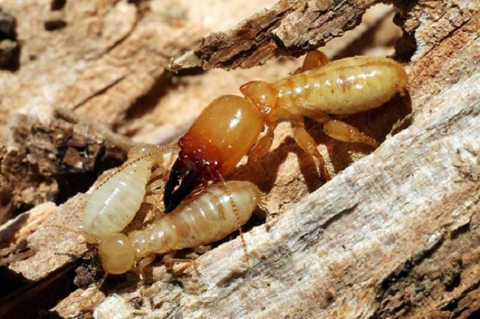
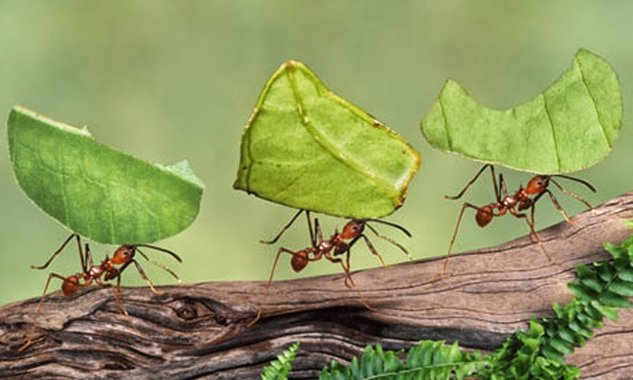
ĐỌC – HIỂU VĂN BẢN
CON MỐI VÀ CON KIẾN

Slide 3


I/ Khởi
động

Slide 4
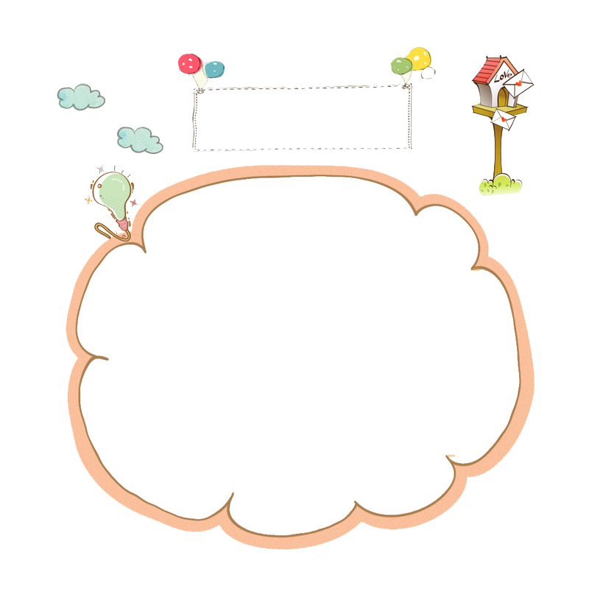
- Nêu đặc điểm của truyện ngụ ngôn?
- Kể tên truyện ngụ ngôn đã học?
Hình thức: ngắn gọn, thường được viết bằng văn xuôi hoặc thơ
Đặc điểm của truyện ngụ ngôn
Nhân vật: thường là con người, đồ vật, con vật
Mục đích: nêu lên các tư tưởng đạo lý, hoặc để răn dạy con người những bài học trong cuộc sống

Slide 5
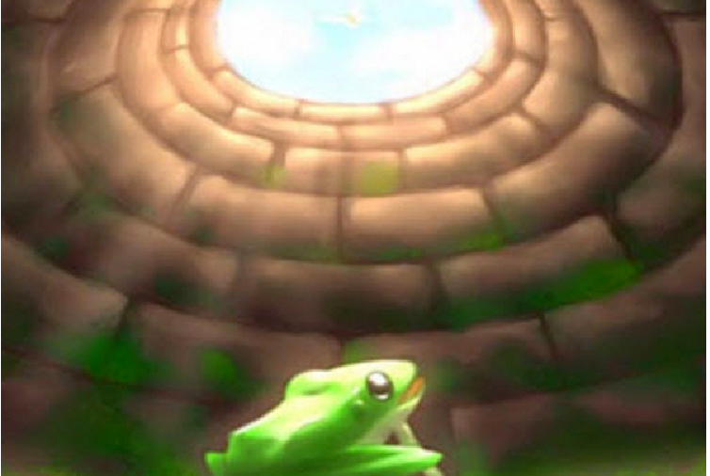

ẾCH NGỒI ĐÁY GIẾNG

Slide 6
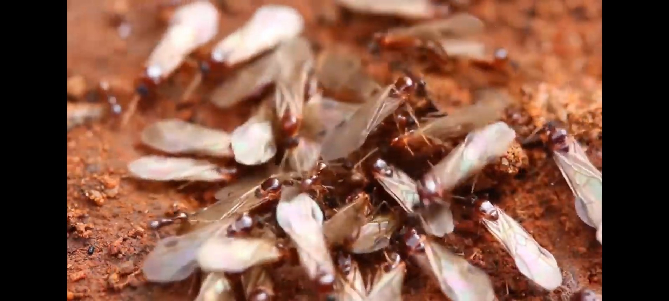
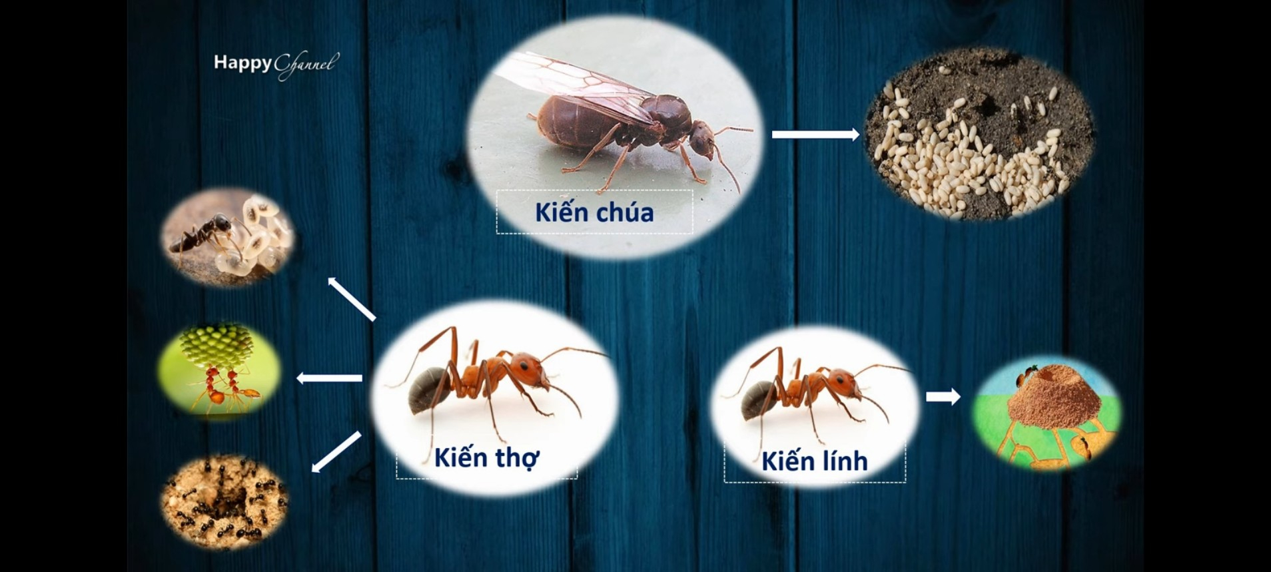
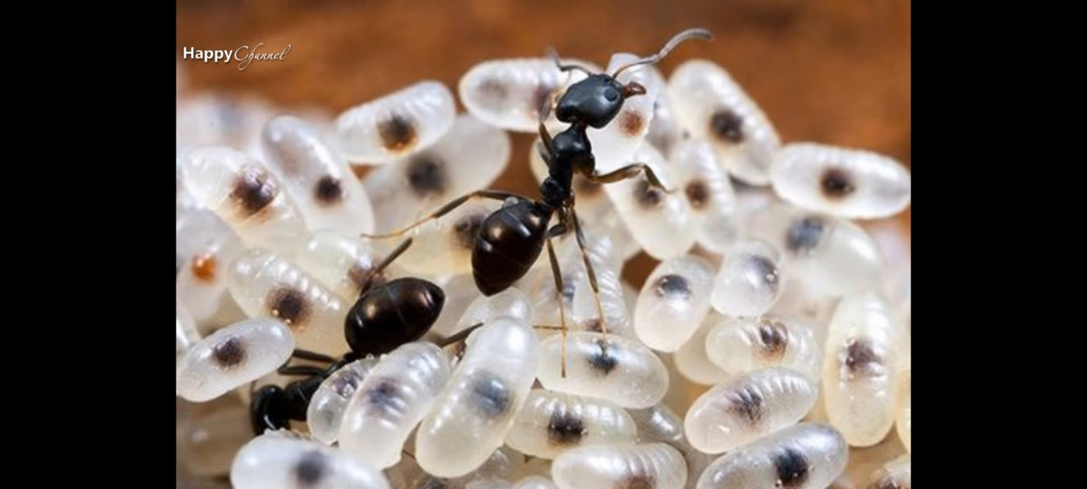
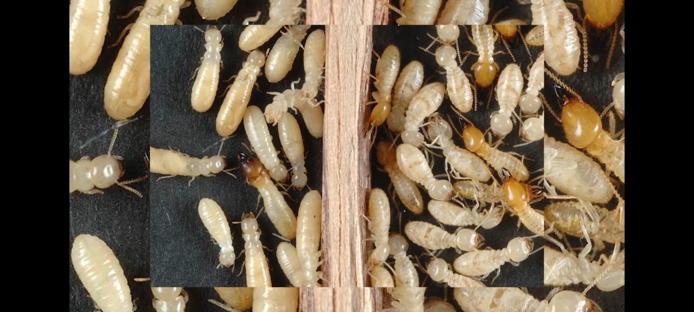
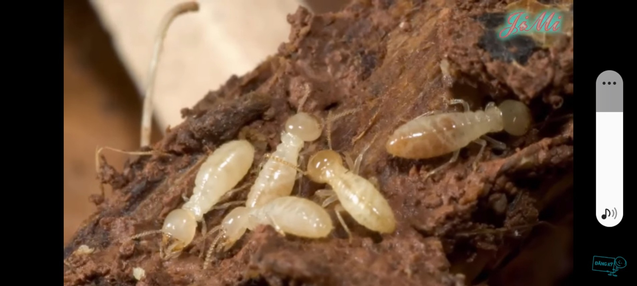
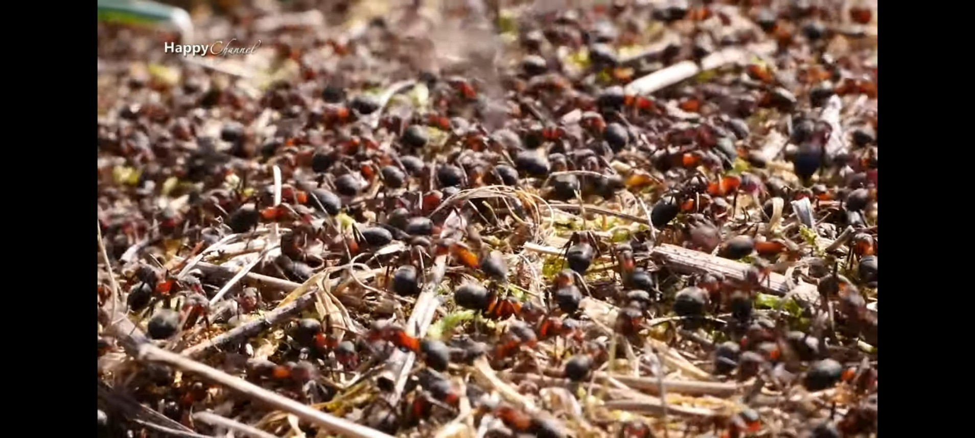
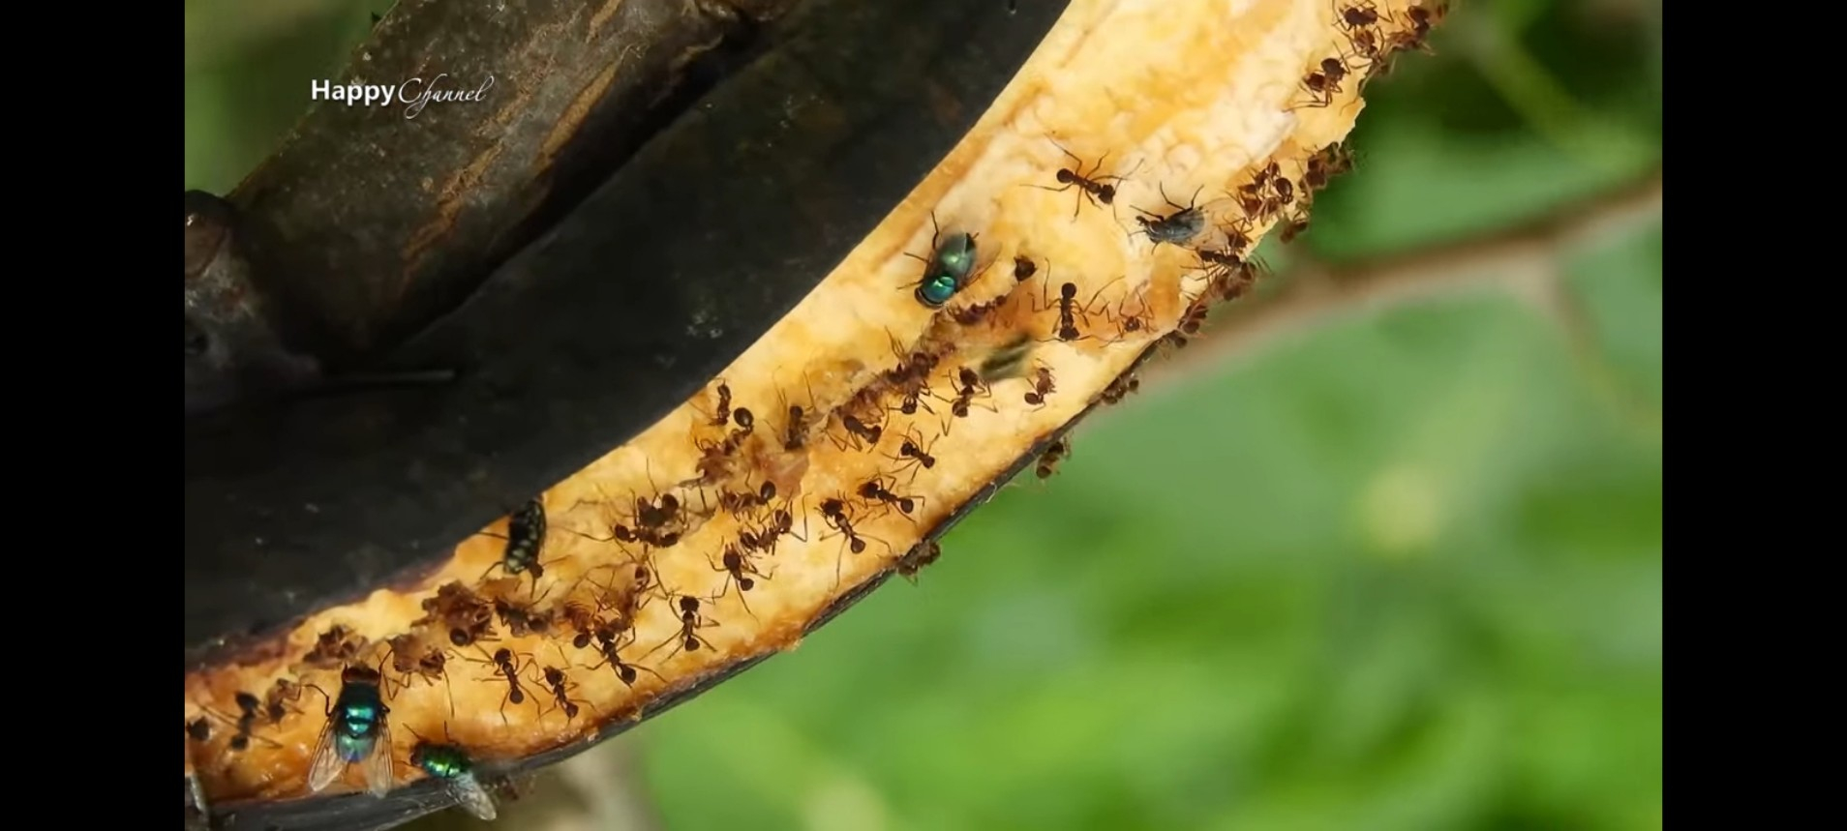
CÂU HỎI
Quan sát hình ảnh về loài kiến và loài mối kết hợp với hiểu biết của em hãy nêu cảm nhận ban đầu của em về đặc tính của hai loài vật này?

Slide 7
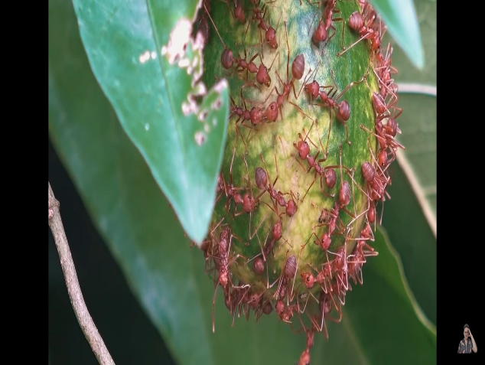

KIẾN VÀ MỐI
KIẾN
MỐI
Mối là côn trùng có hại đối với các công trình xây dựng, thậm chí nhiều vật dụng quan trọng của con người. Sức ăn của đàn mối có thể phá hoại nhà cửa, đê điều, hồ chứa nước, thuyền bè, cầu cống..., thậm chí tiêu hủy nhiều tài liệu thư viện quý giá...Ngoài ra, mối còn gây thiệt hại đến máy móc, trang thiết bị kỹ thuật, công nghệ cao…Mối có thể luồn lách vào những khe hở nhỏ, sau đó đắp đất để đi. Từ đó chúng làm cho các bộ phận kỹ thuật của máy móc bị chập mạch, dẫn đến cháy nổ rất nguy hiểm.
Kiến là loài sống bầy đàn, với cách tổ chức xã hội khá riêng biệt. Kiến được xem là loài mạnh nhất vì chúng có thể vác thức ăn nặng hơn chúng cả 10 lần. Nhưng để vận chuyển lượng thức ăn nặng nề đó, chúng phải dùng sức mạnh tập thể trong sự phối hợp. Là loài vật siêng năng chăm chỉ, kiến cũng được cho là những “vận động viên cừ khôi”. Chúng có thể nâng một vật có trọng lượng gấp 50 lần cơ thể của nó với sức mạnh phi thường.

Slide 8
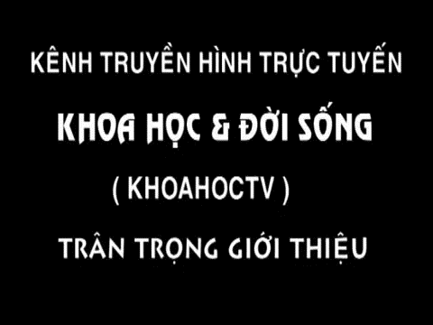

Slide 9


Slide 10
II. Khám phá
văn bản

Slide 11
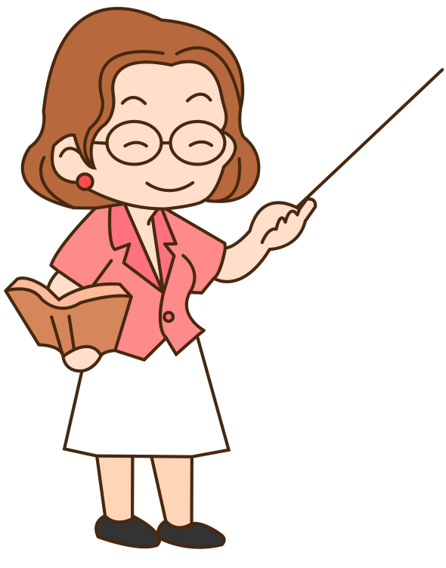
LÀM VIỆC NHÓM
Phiếu học tập số 1
Họ tên...............Nhóm......................
Hãy nêu những nét chính về tác giả Nam Hương?

Slide 12
1. Tác giả:
Nam Hương ( 1899-1960); Quê ở Hà Nội
NAM HƯƠNG
Sáng tác nhiều thơ ngụ ngôn và thơ thiếu nhi
Các tác phẩm chính: Ngụ ngôn mới, Gương thế sự, Tập thơ ngụ ngôn...

Slide 13
- Văn bản được trích từ đâu?
- Xét số tiếng của mỗi dòng thơ, hãy cho biết văn bản thuộc thể loại gì?
- Tuy viết bằng thơ song đây là văn bản kể chuyện, vậy câu chuyện trong văn bản là gì? Mục đích kể chuyện?

Slide 14



2. Văn bản:
Xuất xứ
  In trong tuyển tập Văn học dân gian Việt Nam
  Thơ song thất lục bát
Thể loại
Mục đích
Văn bản mượn chuyện con mối và con kiến để khuyên nhủ con người

Slide 15
LÀM VIỆC NHÓM
Theo dõi vào bài thơ kết hợp với hiểu biết của em hãy hoàn thành Phiếu học tập sau:
 | Mối | Kiến
Việc làm (1)
Hình dáng(2)
Lối sống(3)
Hậu quả(4)
Lối sống của mối, kién

Slide 16
 | Mối | Kiến
Việc làm | Ngồi trong nhà -> lười nhác | Cả đàn tha mồi -> chăm chỉ
Hình dáng | Béo trục, béo tròn | Gầy gò
Lối sống | Đục khoét nơi ở -> hưởng thụ, phá hoại | Có làm mới có ăn, vì cả đàn -> sống vì tập thể
Hậu quả | Nhà đổ -> cuộc sống đi đời | Vì tổ vì đàn -> ấm no

Slide 17
- Mối: coi thường, chế giễu sự chăm chỉ của kiến
KẾT LUẬN
- Kiến: chỉ rõ tác hại của lối sống hưởng thụ đục khoét của mối sẽ dẫn đến hậu quả tự diệt

Slide 18
Nêu những bài học rút ra từ câu chuyện của hai loài mối và kiến?
Lối sống phá hoại, hưởng thụ sẽ dẫn đế hậu quả tự giết mình
BÀI HỌC
Phải chăm chỉ, có làm mới có ăn, một người vì mọi người là lối sống cao đẹp cần hướng tới

Slide 19
TỔNG KẾT
NGHỆ THUẬT
NỘI DUNG
Từ câu chuyện con mối và con kiến rút ra bài học:
-Lối sống phá hoại, hưởng thụ sẽ dẫn đế hậu quả tự giết mình.
Phải chăm chỉ, có làm mới có ăn, một người vì mọi người là lối sống cao đẹp cần hướng tới
- Sử dụng thể thơ cổ
- Mượn chuyện loài vật để đưa ra lời khuyên răn bổ ích đối với con người.
.

Slide 20

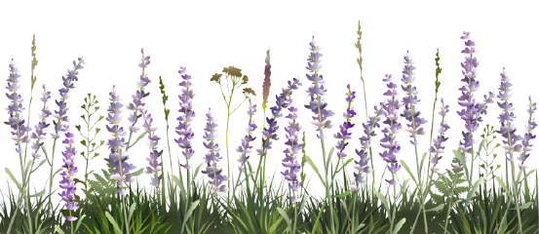
NGƯỜI ĐÀN ÔNG CÔ ĐỘC GIỮA RỪNG
- Đoàn Giỏi-
LUYỆN TẬP
I. TRẢI NGHIỆM CÙNG VĂN BẢN
II. SUY NGẪM VÀ PHẢN HỒI
III. TỔNG KẾT
IV. LUYỆN TẬP
1. Văn bản Con mối và con kiến là loại truyện gì?
A. Cổ tích
B. Truyền thuyết
C. Truyện ngụ ngôn
D. Truyện cười

Slide 21
NGƯỜI ĐÀN ÔNG CÔ ĐỘC GIỮA RỪNG
- Đoàn Giỏi-
LUYỆN TẬP
I. TRẢI NGHIỆM CÙNG VĂN BẢN
II. SUY NGẪM VÀ PHẢN HỒI
III. TỔNG KẾT
IV. LUYỆN TẬP
2. Từ ngữ nào nói đúng hình ảnh con mối trong bài?
A.Béo tròn và có ích
B. Gầy gò và chăm chỉ
C. Béo tròn và lười biếng
D. Gầy và ham chơi

Slide 22
NGƯỜI ĐÀN ÔNG CÔ ĐỘC GIỮA RỪNG
- Đoàn Giỏi-
LUYỆN TẬP
I. TRẢI NGHIỆM CÙNG VĂN BẢN
II. SUY NGẪM VÀ PHẢN HỒI
III. TỔNG KẾT
IV. LUYỆN TẬP
3. Quan niệm sống của kiến trong bài thơ là
A. Không cần khó nhọc vẫn có cái ăn.
B. Có làm thì mới có ăn, vì cộng đồng chung.
C. Vừa làm vừa rong chơi thì mới vui.
D. Cần vun vén cuộc sống của riêng mình.

Slide 23




CON MỐI VÀ CON KIẾN
IV. Vận dụng

Slide 24
Viết một đoạn văn ngắn từ 5-7 câu nêu suy nghĩ của em về bài học rút ra từ văn bản “Con mối và con kiến”?

Slide 25

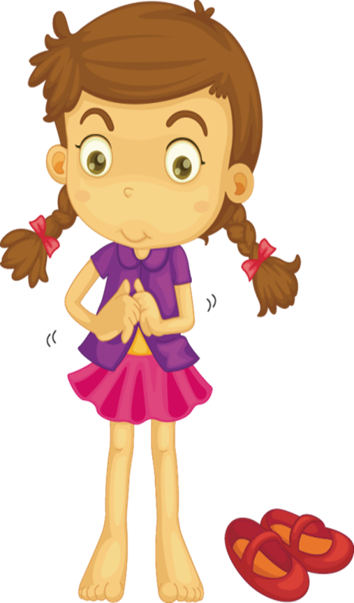
Tạm biệt các em!!!

